Slide 1
Istituzioni della Unione Europea
Notes:
Questa risorsa mira a fornire ai partecipanti una panoramica dell'Unione europea e delle sue principali istituzioni.

Slide 2
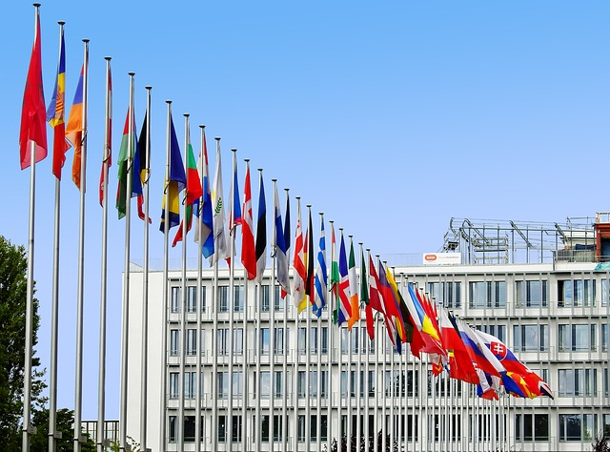
Cos’è l’Unione Europea?
Notes:
L'Unione Europea è un'unione politica ed economica di 28 paesi in Europa. I paesi membri includono Austria, Belgio, Bulgaria, Croazia, Cipro, Repubblica Ceca, Danimarca, Estonia, Finlandia, Francia, Germania, Grecia, Ungheria, Italia, Irlanda, Lettonia, Lituania, Lussemburgo, Malta, Paesi Bassi, Polonia, Portogallo, Romania, Spagna, Slovacchia, Slovenia, Svezia e Regno Unito, nonostante la Brexit in corso.
L'obiettivo iniziale di un'unione di paesi europei era stabilire pace e prosperità in Europa aumentando la cooperazione economica tra i paesi dopo la Seconda guerra mondiale. Ciò ha portato alla creazione della Comunità economica europea - CEE - nel 1958 tra sei paesi. Con l'adesione di più paesi all'Unione, gli obiettivi si sono espansi per includere lo sviluppo delle politiche su una serie di questioni, tra cui clima, sicurezza, giustizia, salute, ambiente e migrazione. Per riflettere questa evoluzione il nome è stato cambiato nell'Unione europea nel 1993.
Oggi l'Unione Europea ha quattro obiettivi principali:
Proteggere i diritti umani e le libertà stabilendo la cittadinanza europea
Collaborare con gli stati membri nell'area della giustizia per garantire libertà, sicurezza e giustizia
Promuovere il progresso economico e sociale attraverso una serie di iniziative di cooperazione che comprendono il mercato unico, una moneta comune (l'euro), lo sviluppo sociale e regionale e la protezione dell'ambiente.
Affermare il ruolo dell'Europa nel mondo.

Slide 3
Le 5 principali istituzioni europee
Il Parlamento Europeo
La Corte di Giustizia
Il Consiglio dell’Unione Europea
La Corte dei Conti
La Commissione Europea
Notes:
L'Unione europea funziona attraverso cinque istituzioni principali:
Il Parlamento europeo
Il Consiglio dell'Unione europea
La Commissione europea
La Corte di giustizia
La Corte dei conti

Slide 4
Il Parlamento Europeo
Responsabilità:
Legislazione - Questo potere è condiviso con il Consiglio dell'Unione europea.
Finanza - La supervisione della spesa dell'UE. Questa responsabilità è condivisa anche con il Consiglio dell'Unione europea.
Supervisione democratica: tutte le attività della Comunità europea sono supervisionate dal Parlamento.
Il Parlamento europeo monitora inoltre i negoziati con i Paesi che desiderano aderire all'UE e ha il potere di approvare o porre il veto alla loro adesione.
Notes:
Le tre istituzioni responsabili della legislazione nell’Unione Europea sono:
Il Parlamento Europeo, che viene eletto dai cittadini dell'UE attraverso elezioni tenute ogni cinque anni.
Il Consiglio dell'Unione Europea, che rappresenta i governi dei paesi membri.
La Commissione Europea, che rappresenta gli interessi dell'Unione nel suo insieme.
Il Parlamento europeo è l'istituzione che rappresenta i cittadini dei 28 Stati dell'UE. Il Parlamento è composto da 751 deputati eletti ogni cinque anni.
Il Parlamento europeo è attualmente presieduto da Antonio Tajani che sovrintende alle attività del parlamento. Il presidente è eletto ogni due anni e mezzo.
I deputati siedono in otto gruppi politici basati sull'appartenenza politica piuttosto che sulla nazionalità. I deputati di solito votano con il loro gruppo scelto ma non sono obbligati a farlo.
I deputati lavorano in 24 comitati che comprendono i seguenti:
Affari Esteri
Diritti umani
Sicurezza e difesa
Sviluppo
Commercio internazionale
Bilancio
Vi sono 44 delegazioni che lavorano con i parlamenti di paesi non UE, ad esempio negoziando con i paesi che desiderano aderire all’Unione europea.
I principali poteri del Parlamento sono:
Legislazione - Questo potere è condiviso con il Consiglio dell'Unione europea.
Finanza - La supervisione della spesa dell'UE. Questa responsabilità è condivisa anche con il Consiglio dell'Unione europea.
Supervisione democratica: tutte le attività della Comunità europea sono supervisionate dal Parlamento.
La Commissione europea deve presentare relazioni sulle sue attività al Parlamento.
Il Parlamento europeo monitora inoltre i negoziati con i paesi che desiderano aderire all'UE e ha il potere di approvare o porre il veto alla loro adesione.

Slide 5
Il Consiglio dell’Unione Europea
Il Consiglio dell’Unione Europea è il principale organo decisionale dell'UE.
Condivide il potere legislativo con il Parlamento europeo .
Condivide la responsabilità delle spese dell'UE con il Parlamento europeo.
È composto da 28 membri – uno per ogni Stato membro.
Ogni Stato membro detiene la presidenza con una rotazione di 6 mesi.
Notes:
Il Consiglio dell'Unione europea, composto da un ministro del governo di ogni stato membro, è il principale organo decisionale dell'UE. Condivide il potere legislativo con il Parlamento europeo che adotta le proposte presentate dalla Commissione europea. Inoltre condivide la responsabilità delle spese dell'UE con il Parlamento europeo. Ogni stato membro detiene la presidenza con una rotazione di sei mesi.
Le riunioni del Consiglio sono organizzate per argomento. Alla riunione parteciperanno solo i ministri di ogni stato responsabili di tale argomento, ad esempio i ministri dell'istruzione oi ministri dell'agricoltura si incontreranno se tali argomenti saranno discussi. I ministri hanno l'autorità di impegnare i loro governi in ogni decisione concordata durante le riunioni.

Slide 6
La Commissione Europea
La Commissione avvia una nuova legislazione formulando proposte e attuando le decisioni prese dal Parlamento europeo e dal Consiglio dell'Unione Europea.
Ha la responsabilità, insieme alla Corte di Giustizia, di garantire che la legislazione dell'UE sia applicata dai Paesi membri.
Rappresenta l'UE a livello internazionale, negoziando accordi commerciali con paesi non UE e collaborando con organismi internazionali su questioni come l'aiuto umanitario.
Notes:
La Commissione europea ha sede a Bruxelles, in Belgio, ed è composta da 28 commissari, uno per ogni paese, e guidati da un presidente della Commissione. Il Presidente è nominato dai governi degli Stati membri in consultazione con il Parlamento europeo. Ogni singolo stato nomina il proprio commissario UE e quindi tutti i membri devono essere approvati dal Parlamento europeo. I commissari servono per un mandato rinnovabile di cinque anni. Ciascuno ha una propria area di responsabilità, o portafoglio, da parte del Presidente e deve rappresentare l'interesse dell'UE nel proprio ruolo. La Commissione si riunisce settimanalmente e prende decisioni sulle politiche attraverso il voto a maggioranza.
La funzione principale della Commissione è di avviare una nuova legislazione formulando proposte e attuando le decisioni prese dal Parlamento europeo e dal Consiglio dell'Unione Europea.
La Commissione ha anche la responsabilità, insieme alla Corte di Giustizia, di garantire che la legislazione dell'UE sia applicata dai Paesi membri e di avviare procedimenti contro gli Stati membri o le imprese se la legislazione dell'UE non viene rispettata.
Una delle sue funzioni importanti è quella di rappresentare l'UE a livello internazionale, negoziando accordi commerciali con paesi non UE e collaborando con organismi internazionali su questioni come l'aiuto umanitario.
La Commissione impiega un personale di oltre 23.000 persone, reclutate dai vari Stati membri, per assistere nella sua gestione o all'interno dell'istituzione come interpreti, personale amministrativo, avvocati, economisti, ecc. Il personale ha sede negli uffici della Commissione europea a Lussemburgo, in tutti Paesi dell'UE e nelle città di tutto il mondo.

Slide 7
La Corte di Giustizia
Responsabilità della Corte di Giustizia europea (CGE) è di garantire che la legge europea sia interpretata e applicata in ogni Stato membro.
Comprende 28 giudici, uno per ogni stato membro.
Inoltre, ci sono 8 Avvocati Generali che assistono la CGE nel prendere decisioni.
I giudici e gli avvocati generali devono essere adeguatamente qualificati
Il loro mandato dura 6 anni e può essere rinnovato.
Notes:
La responsabilità della Corte di Giustizia europea è di garantire che la legge europea sia interpretata e applicata in ogni Stato membro. Comprende 28 giudici, uno per ogni stato membro. Inoltre, ci sono otto avvocati generali che assistono la Corte nel prendere decisioni.
I giudici e gli avvocati generali sono nominati di comune accordo dai governi degli Stati membri e devono essere adeguatamente qualificati e non avere altre posizioni retribuite o non retribuite mentre sono assunti dalla Corte di Giustizia. Il loro mandato dura se anni e può essere rinnovato. La Corte di Giustizia europea presiede e ascolta casi durante l'intero anno.

Slide 8
La Corte dei Conti
La Corte dei Conti Europea controlla e verifica i bilanci e i conti delle istituzioni dell'Unione europea.
La Corte dei Conti comprende 28 membri, uno per ogni Stato, con esperienza nella revisione contabile delle finanze pubbliche.
I candidati sono nominati dal Consiglio dell'Unione europea e dal Parlamento europeo per un periodo rinnovabile di 6 anni.
I membri della Corte eleggono un presidente per un mandato di 3 anni.
Notes:
La Corte dei conti europea controlla e verifica i bilanci e i conti delle istituzioni dell'Unione europea. La Corte dei conti comprende 28 membri, uno per ogni Stato, con esperienza nella revisione contabile delle finanze pubbliche. I candidati sono nominati dal Consiglio dell'Unione europea e dal Parlamento europeo per un periodo rinnovabile di 6 anni. I membri della Corte eleggono un presidente per un mandato di tre anni.
Una relazione sulla spesa del denaro dell'UE è pubblicata annualmente dalla Corte dei conti, che è disponibile per chiunque sulla Gazzetta ufficiale della Comunità. La sede della Corte dei conti europea si trova a Lussemburgo.

Slide 9
I miei diritti come cittadino europeo…
Il diritto alla libera circolazione e al soggiorno nel territorio degli Stati membri.
Il diritto di votare e candidarsi alle elezioni europee e locali.
Il diritto alla protezione diplomatica nei paesi terzi.
Il diritto di presentare petizioni al Parlamento europeo.
Il diritto di presentare denunce dinanzi al Mediatore europeo.
Il diritto di rivolgersi a una delle istituzioni o degli organi dell'Unione in una delle lingue ufficiali e di ricevere una risposta nella stessa lingua.
Notes:
In quanto cittadino europeo, hai i seguenti diritti:
Il diritto alla libera circolazione e al soggiorno nel territorio degli Stati membri.
Il diritto di votare e candidarsi alle elezioni europee e locali.
Il diritto alla protezione diplomatica nei paesi terzi.
Il diritto di presentare petizioni al Parlamento europeo.
Il diritto di presentare denunce dinanzi al Mediatore europeo.
Il diritto di rivolgersi a una delle istituzioni o degli organi dell'Unione in una delle lingue ufficiali e di ricevere una risposta nella stessa lingua.
Il diritto di accedere ai documenti ufficiali del Parlamento europeo.
I gruppi possono fare domanda per visitare il Parlamento europeo a Bruxelles, Lussemburgo o Strasburgo, dove possono incontrare un funzionario che spiegherà il funzionamento del Parlamento.
I membri dell'UE possono presentare una petizione al Parlamento europeo, come individuo o come parte di un gruppo, su questioni che li riguardano direttamente che rientrano nelle competenze dell'Unione europea.

Slide 10
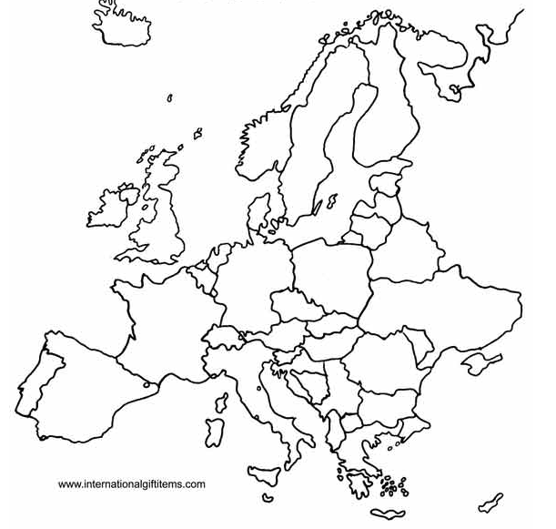
Attività 1 – Inserisci i nomi dei Paesi europei
Notes:
Fornire a ciascun partecipante una stampa di questa mappa e chiedere loro di inserire i nomi dei paesi dell'UE.

Slide 11
Attività 2 – Collega i fatti
La Commissione Europea
Ha 28 membri esperti in revisione contabile delle finanze pubbliche
La Corte dei Conti
L’attuale presidente è Jean-Claude Juncker
Il Parlamento europeo
Ci sono 8 Avvocati Generali che assistono nelle decisioni
La Corte di Giustizia
Ogni Stato membro detiene la presidenza a rotazioni ogni 6 mesi
Il Consiglio dell’Unione Europea
Il Presidente è eletto ogni 2 anni e mezzo
Notes:
Fornire a ciascun partecipante una versione stampata di questa diapositiva e chiedere loro di collegare il fatto corrispondente all'istituzione dell'UE competente.

Slide 12
Grazie!
Tutte le foto per gentile concessione di Pixabay.com
Questo progetto è stato finanziato con il sostegno della Commissione europea.
Questo documento riflette solo le opinioni dell'autore e la Commissione non può essere ritenuta responsabile per qualsiasi uso che potrebbe essere fatto delle informazioni contenute nel presente documento.
Progetto Numero: 2017-1-FR01-KA204-037126

